Slide 1
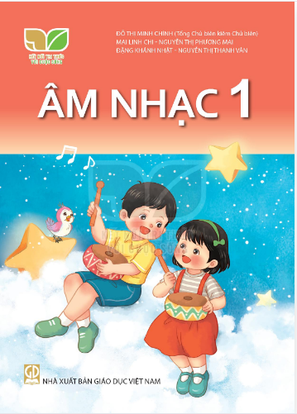
TIẾT 3 CHỦ ĐỀ 4

Slide 2
ÂM NHẠC
KHỞI ĐỘNG

Slide 3
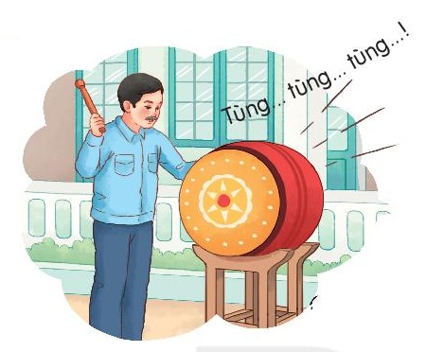
Đây là âm thanh gì?
Tiếng trống trường

Slide 4
Thường thức âm nhạc:
TRỐNG CÁI

Slide 5
TRỐNG CÁI
CẤU TẠO
Dùi trống
Mặt trống
Thân trống

Slide 6
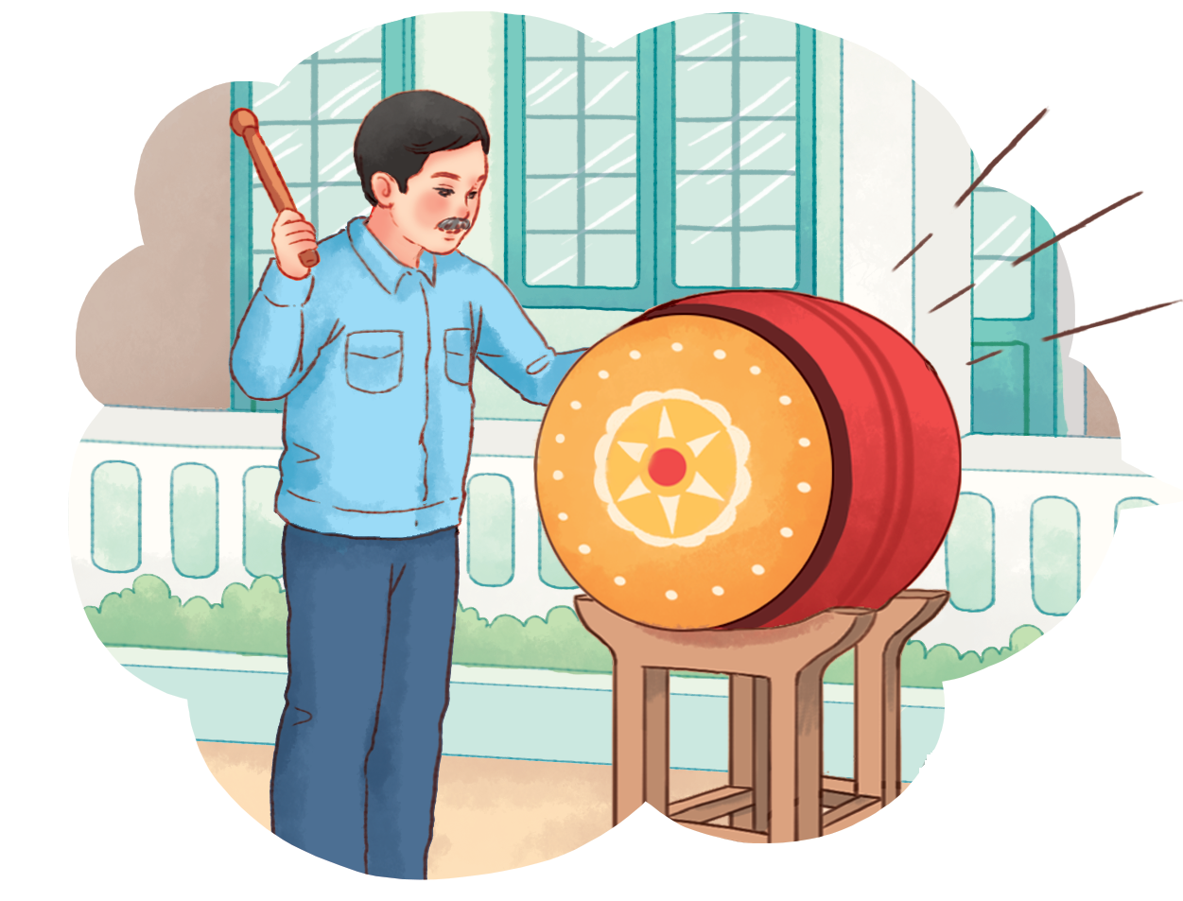

Slide 7
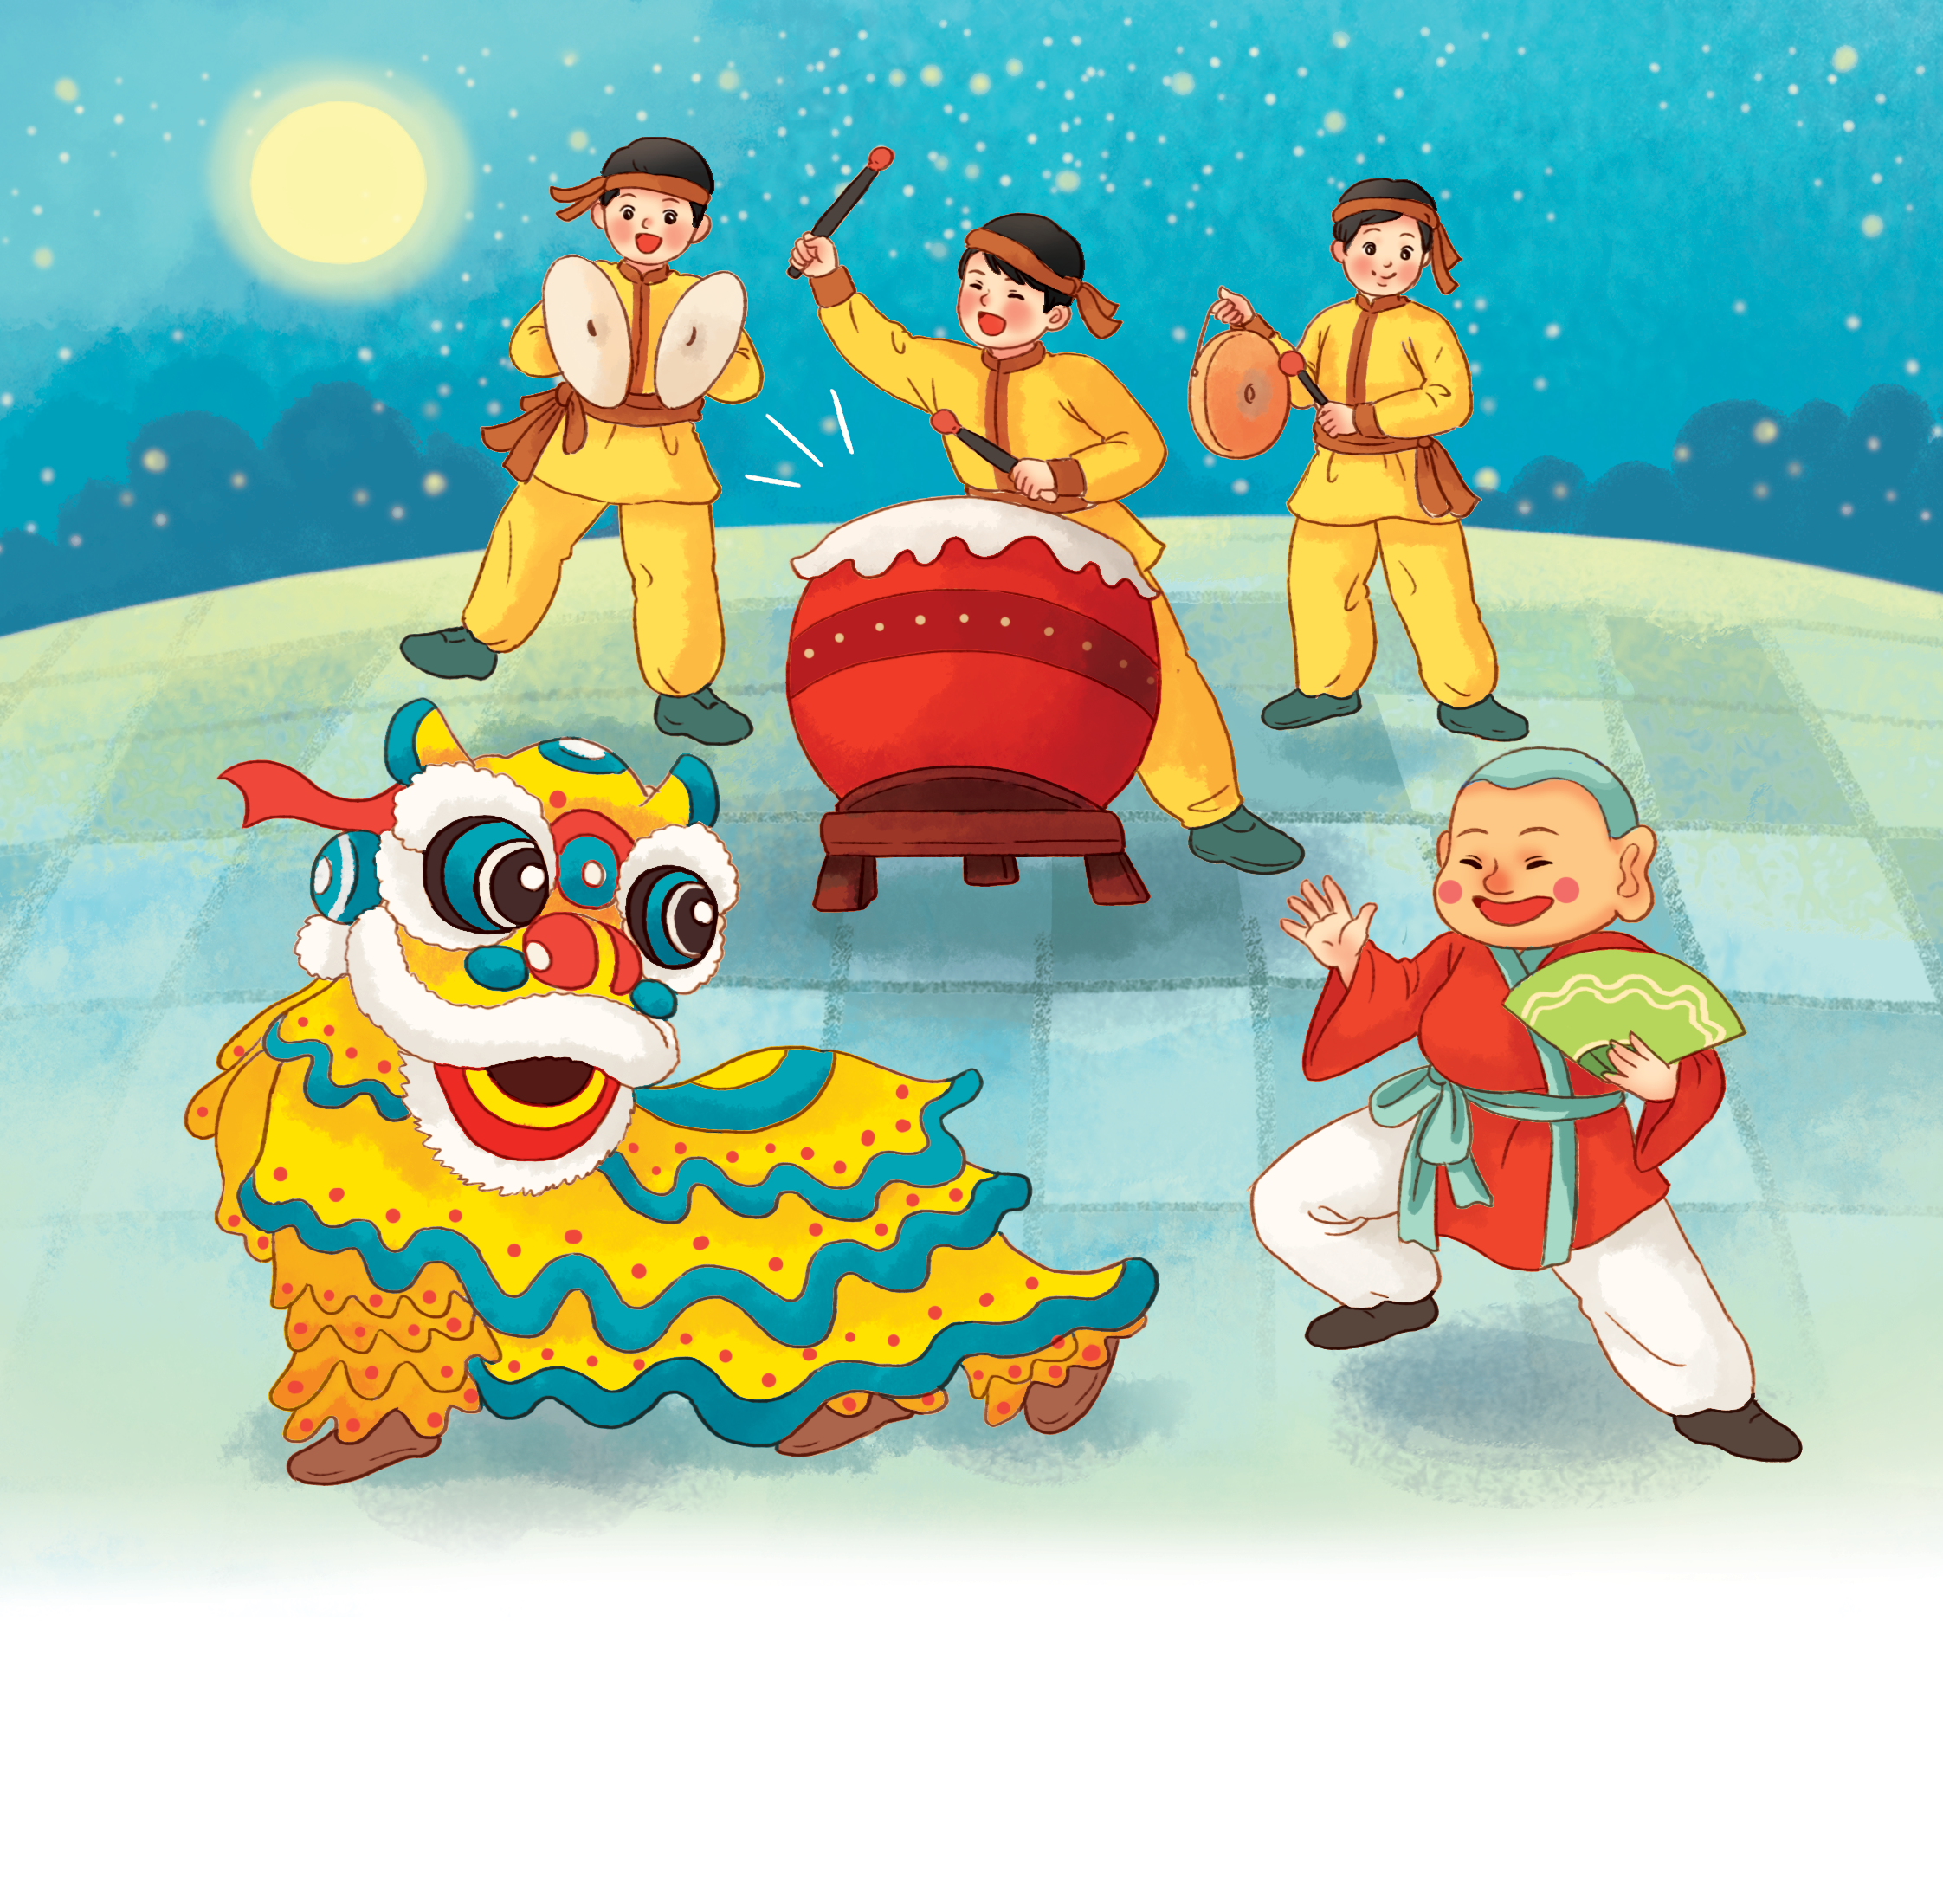

Slide 8
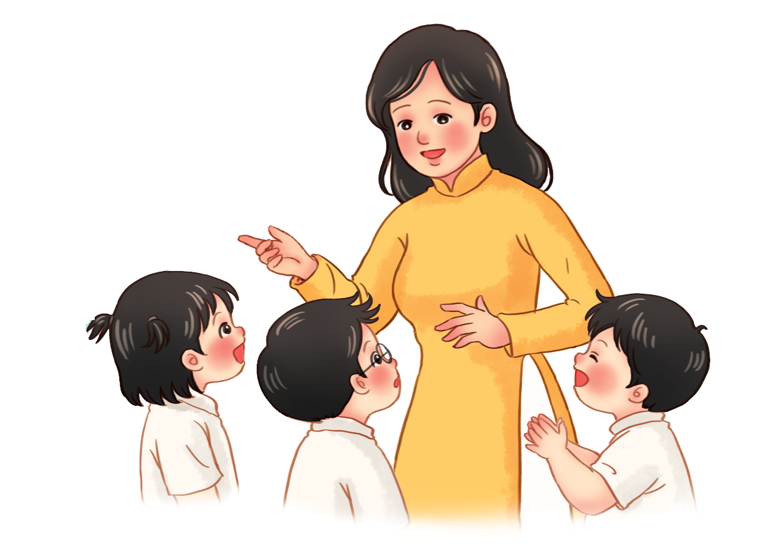
Sắm vai kể chuyện theo ý thích

Slide 11
Thường thức âm nhạc:
TRỐNG CÁI
Gõ và đọc theo hình tiết tấu.

Slide 13
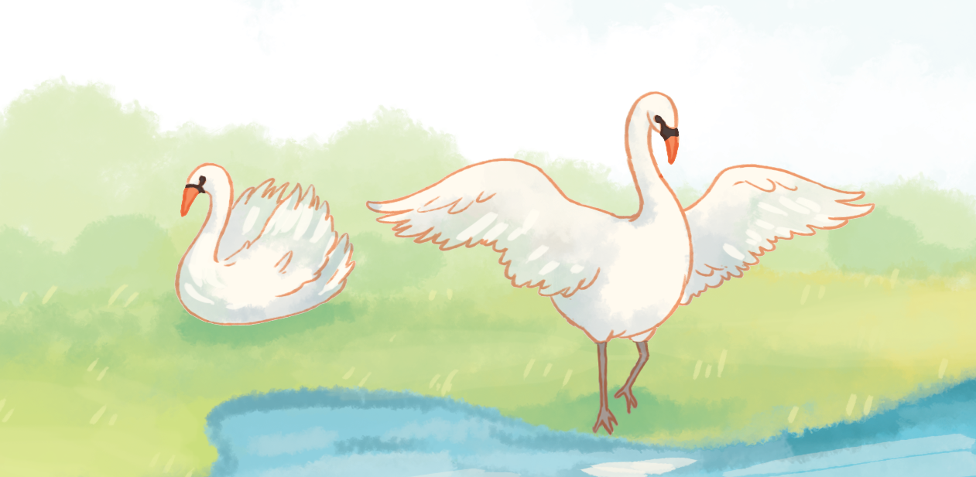
Nghe nhạc:
VŨ KHÚC THIÊN NGA

Slide 14
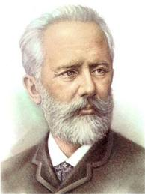
Pi-ốt I-lích Trai-cốp-xki

Slide 15
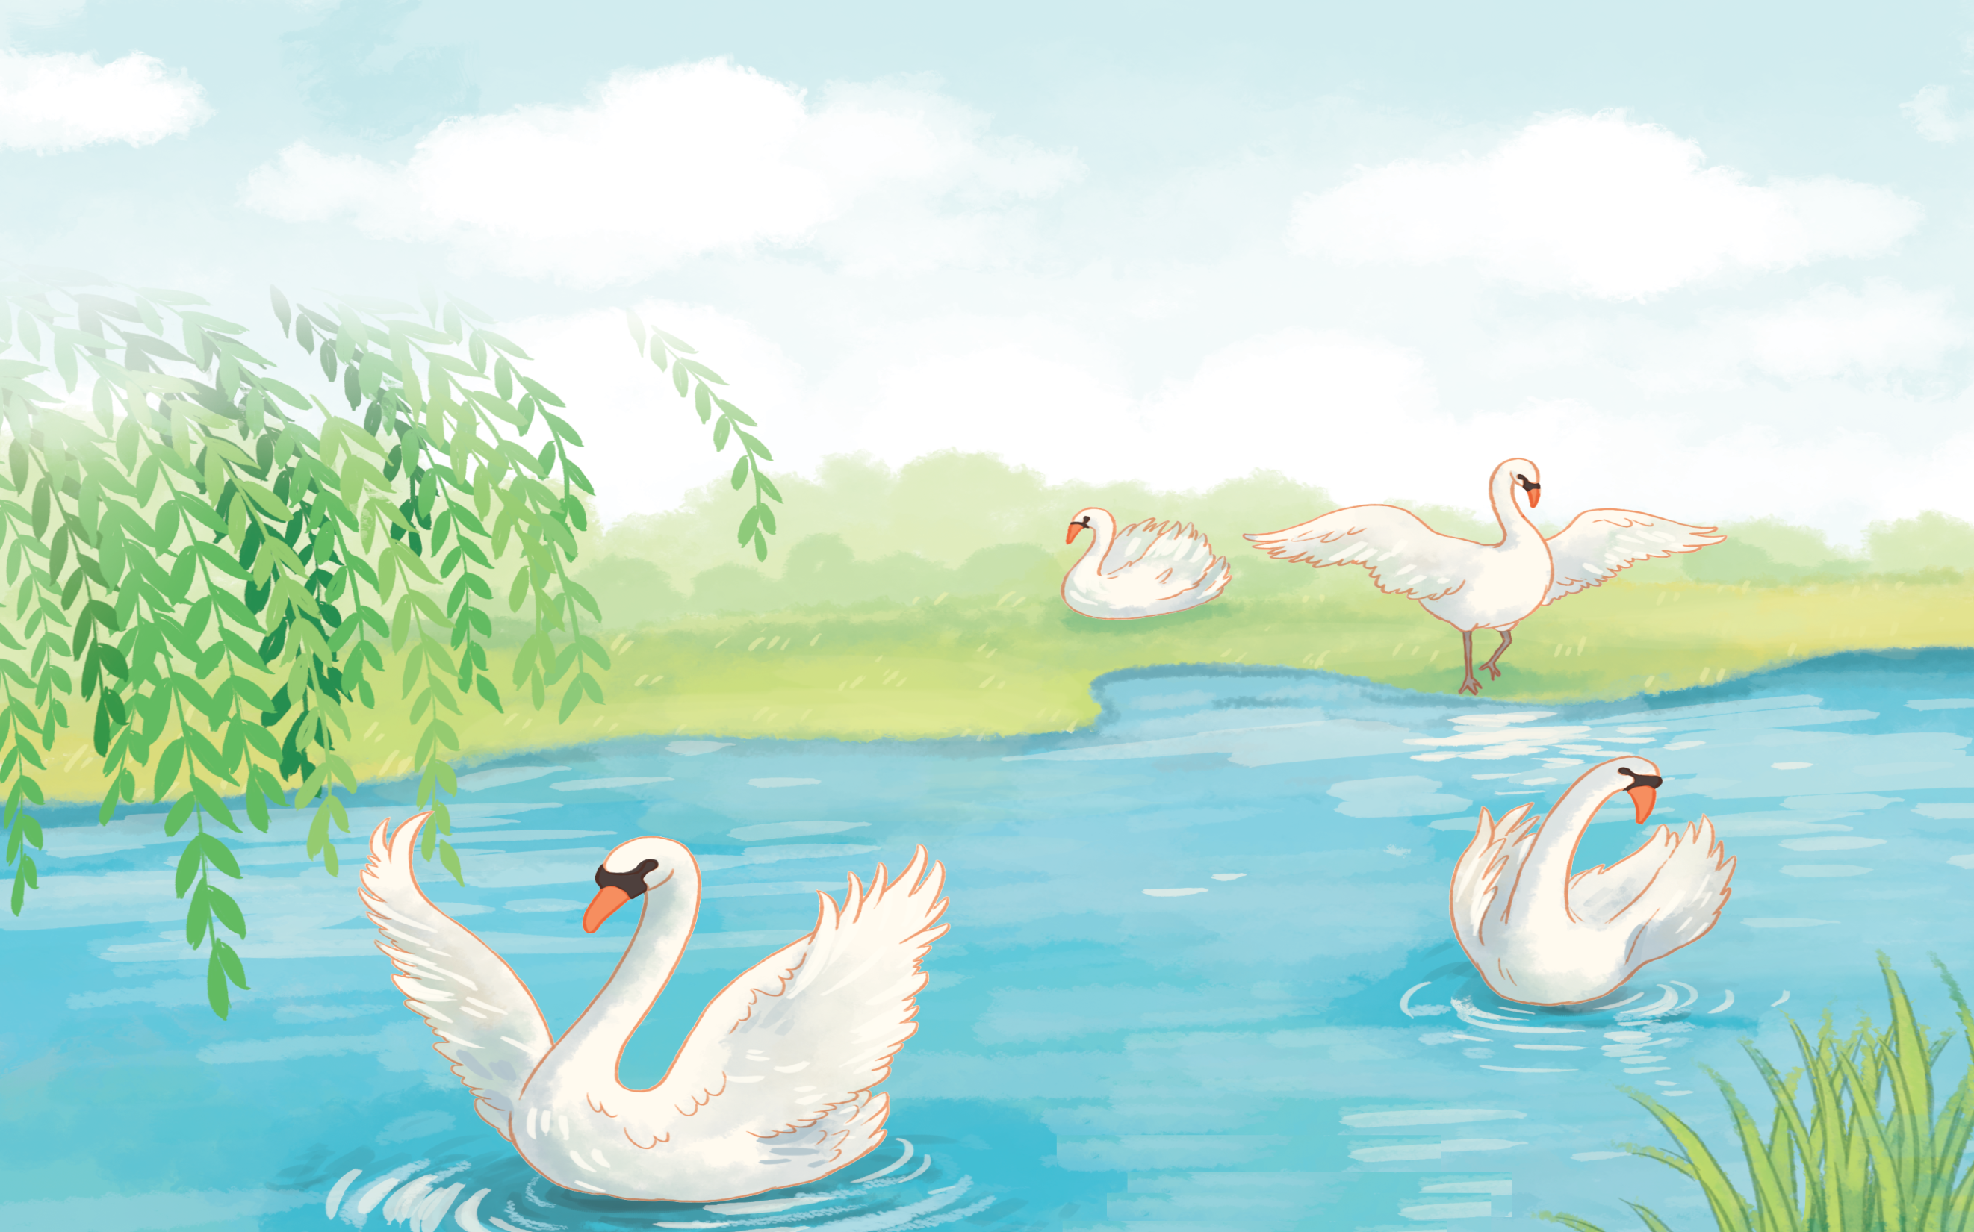
Nghe nhạc
VŨ KHÚC THIÊN NGA

Slide 16
NGHE NHẠC
KẾT HỢP GÕ ĐỆM

Slide 17
Nghe nhạc
VŨ KHÚC THIÊN NGA

Slide 18
NGHE NHẠC
KẾT HỢP VẬN ĐỘNG

Slide 19
Nghe nhạc
VŨ KHÚC THIÊN NGA

Slide 20
Tiết 3
Thường thức âm nhạc:
TRỐNG CÁI
Nghe nhạc:
VŨ KHÚC THIÊN NGA

